Slide 1
C 程式設計實習課練習題

Slide 2
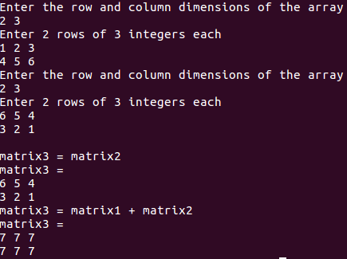
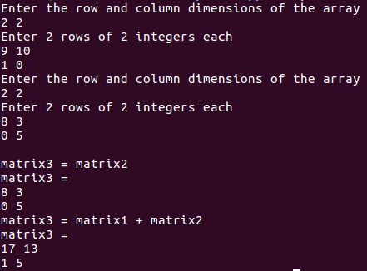
課堂練習12-1：矩陣運算
請實作出一個名為TwoD的class，並有以下規範:
Default constructor : TwoD()
Parameterized constructor : TwoD(int Row, int Col)
二維動態陣列宣告，可依輸入的行列數目，決定陣列大小
必須包含destructor ~TwoD()
可進行矩陣相加 (operator overloading : +)
可進行矩陣複製 (operator overloading : =)
E.g. TwoD matrix1(2,3); // 2列3行矩陣

Slide 3
課堂練習12-2：矩陣運算
承接12-1，把class的宣告與定義部分放入namespace。並且使用separate compilation來完成編譯。
TwoD.h :
……
……
namespace TD
{
class TwoD
{
………
};
}
……
……
TwoD.cpp :
……
……
Implementations of all members of class TwoD
……
……
main.cpp :
……
int main()
{
}

Slide 4
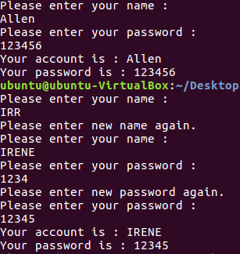
課堂練習12-3：帳戶輸入
請設計 class newuser，用以使用者註冊帳號密碼。
一共需準備四個功能，每次輸入均會檢查輸入的帳號密碼長度是否大於5，否則要求重新
輸入 :
inputusername() : 讀入使用者輸入的帳號
inputpassword() : 讀入使用者輸入的密碼
getusername() : 取出使用者帳號
getpassword() : 取出使用者密碼

Slide 5
課堂練習12-4：namespace 練習
承接12-3，把class的宣告與定義部分放入namespace。並且使用separate compilation來完成編譯。
newuser.h :
……
……
namespace NU
{
class newuser
{
………
};
}
……
……
newuser.cpp :
……
……
Implementations of all members of class newuser
……
……
main.cpp :
……
……
int main()
{
……
NU::xxxxxx;
NU::ooooo;
……
}
……
……

